Slide 1
Giới thiệu chung
Tên bài báo: How deep learning extracts and learns leaf features for plant classiﬁcation?
Sue Han Lee, Chee Seng Chan – University of Malaysia, Malaysia
Simon Joseph - Royal Botanic Gardens, UK
Paolo Remagnino – Kingston University, UK
Public online 18/5/2017

Slide 2
Mục tiêu của paper
1. Định lượng những feature cần thiết cho dữ liệu lá cây
2. Sử dụng CNN trên tập dữ liệu thô, sau đó dùng DN để hiểu cách CNN trích xuất đặc trưng
3. Thử nghiệm: hình dạng có phải là feature có ảnh hưởng hơn những feature khác hay không?
4. Ảnh hưởng của định nghĩa loài đến những feature
5. Thử nghiệm: train bằng CNN trên tập lá hoàn chỉnh và không hoàn chỉnh. Nhóm feature toàn cục để mô tả toàn bộ cấu trúc lá và cục bộ để mô ta gân lá
6. Đề xuất việc tích hợp 2 CNN sử dụng 2 tập dữ liệu khác nhau của cùng một loài

Slide 3
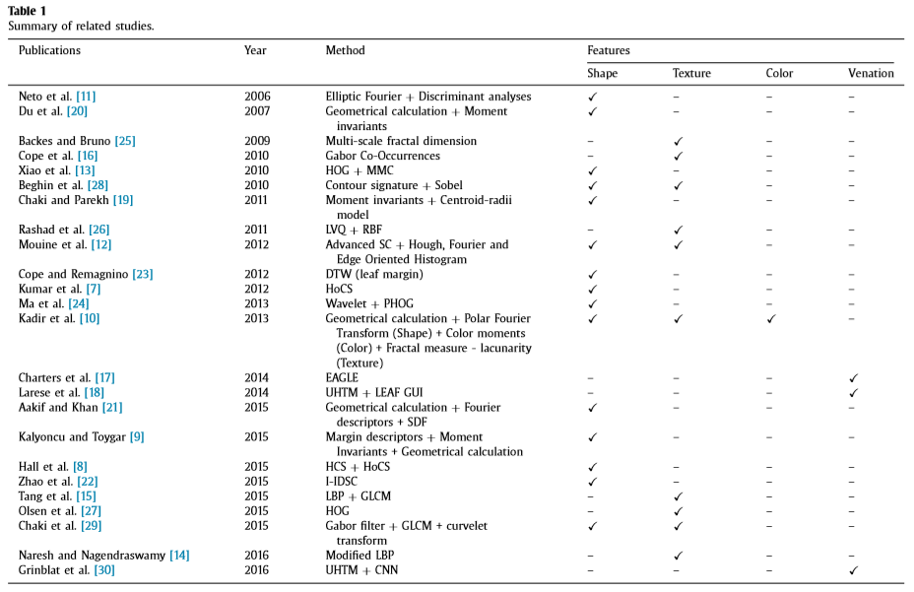

Slide 4
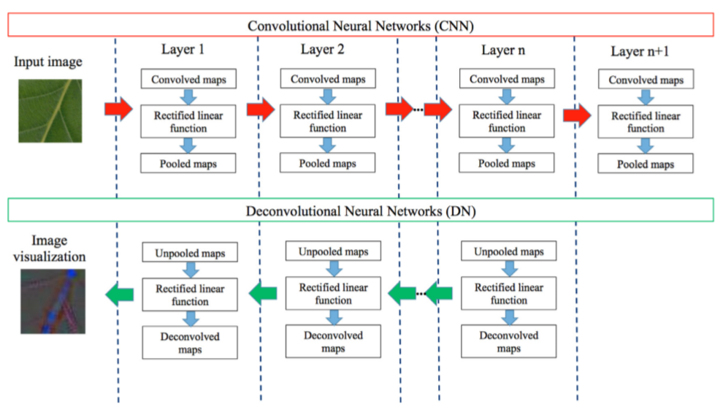

Slide 5
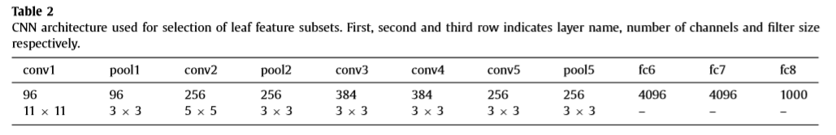
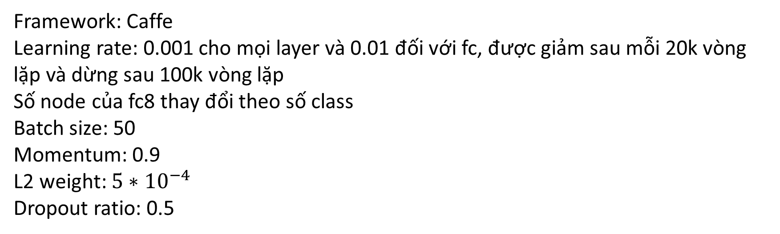
Framework: Caffe
Learning rate: 0.001 cho mọi layer và 0.01 đối với fc, được giảm sau mỗi 20k vòng lặp và dừng sau 100k vòng lặp
Số node của fc8 thay đổi theo số class
Batch size: 50
Momentum: 0.9
L2 weight: $5∗{10}^{−4}$
Dropout ratio: 0.5

Slide 6
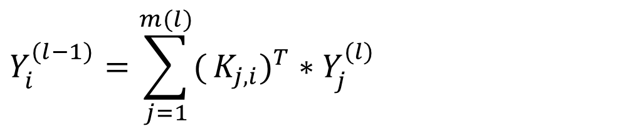
Deconvolutional
$$Y_{i}^{(l−1)}=\sum_{j=1}^{m(l)}{(}{K_{j,i})}^{T}∗Y_{j}^{(l)}$$
K là filter và i là channel
L là layer
Trong layer l, xác định S pixel đầu tiên có giá trị lớn nhất và phần còn lại set về 0

Slide 7
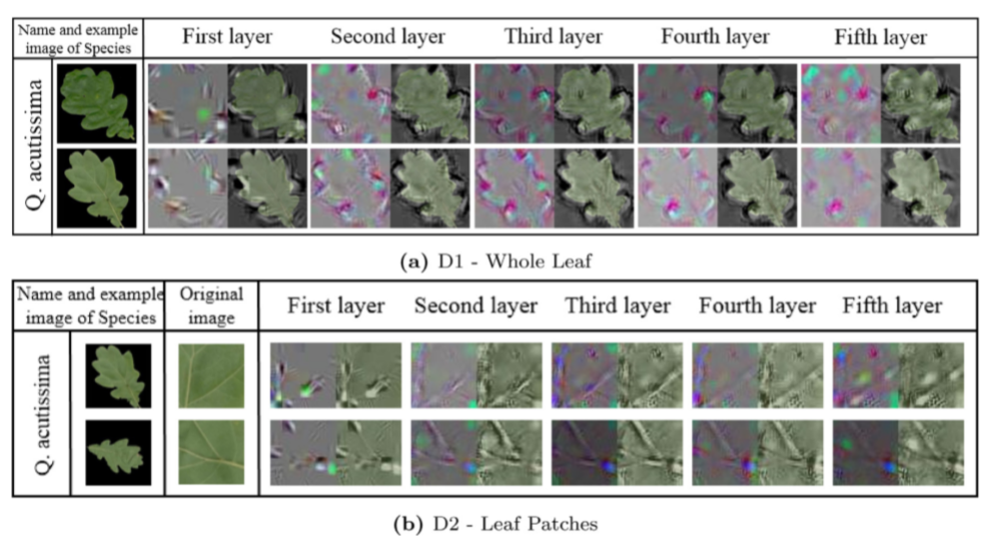
Notes:
Activated part không chỉ nằm ở gân lý chính mà còn nằm ở gân lá phụ và mức độ phân tán giữa chúng -> Sự sắp xếp của gân lá là đặc điểm quan trọng hơn bất kì đặc điểm nào khác
Thảo luận:
Sử dụng duy nhất hình dạng lá là không ổn, bởi vì một số loài khác nhau nhưng cùng họ hay chi thì có counter giống nhau. Hình dạng và gân lý thường xuyên được sử dụng cùng nhau (gân lá chính như một đặc trưng và các gân phụ là đặc trưng khác)
Sử dụng DL

Slide 8
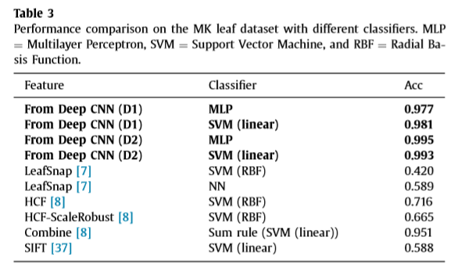
Notes:
D1 được làm giàu bằng cách sau theo 7 góc khác nhau: 45, 90, 135, 180, 225, 270 và 315
528 image for testing và 2288 image for training
D2 được cắt tay từ D1 thành các patch (500x500, 400x400, 256x256)
Làm giàu D2 tương tự như cách đối với D1
8800 image for testing và 34672 image for training

Slide 9
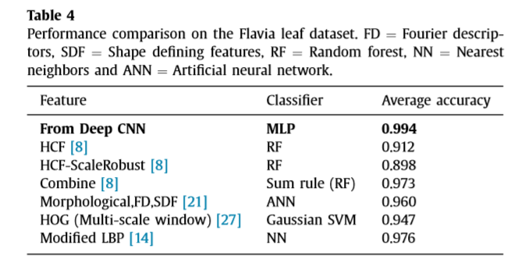

Slide 10
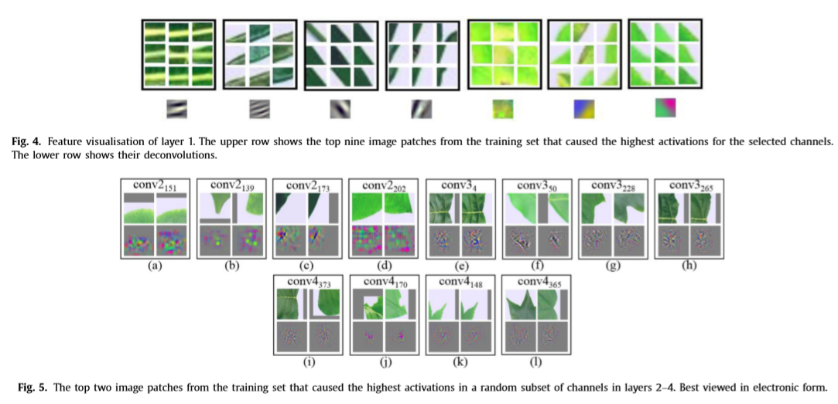
Notes:
Tấm hình 4 cho thấy sự biểu diễn đặc trưng trong layer 1.
Chúng ta có thể thảy rằng layer 1 trích xuất nhưng đặc trưng low-level như cạnh và màu sắc
Layer 2-4, trong tấm hình 4, chúng ta thấy 2 patch từ tập training mà activation cao nhất từ một tập các channel trong layer 2-4

Slide 11
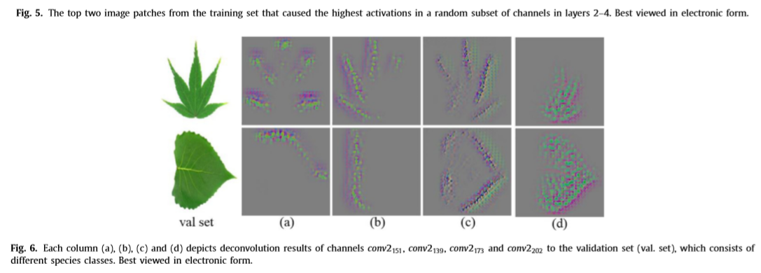
Notes:
Hình 6 là convolutional của chính nó
Từ a -> c cho thấy neurol activated phiến lá, chop lá và trong vùng phiến lá nhất định tương ứng
Dựa vào việc deconvolutional trên tập validation, chúng ta chú ý có sự thay đổi về độ dốc dọc theo cấu trúc lá tại các hướng khác nhau
Deconvolutional của conv2(202) khá giống với hình 5.d -> filter đó tập trung vào màu sắc của lá

Slide 12
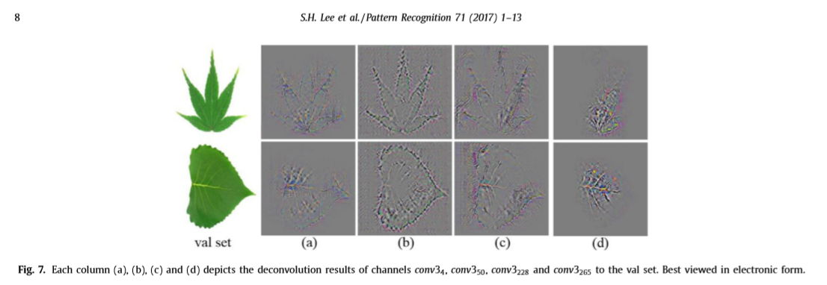
Notes:
Layer3,
Conv3(4) các vùng activation trên các cấu trúc khác nhau giống như hình 5.e
Conv3(50 các đường bao

Slide 13
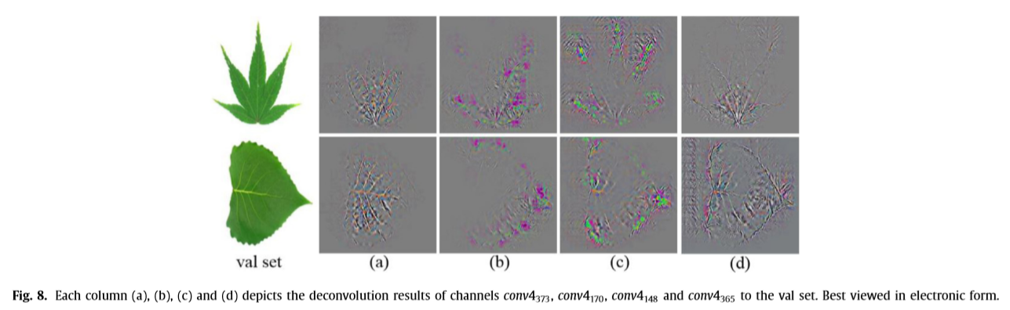

Slide 14
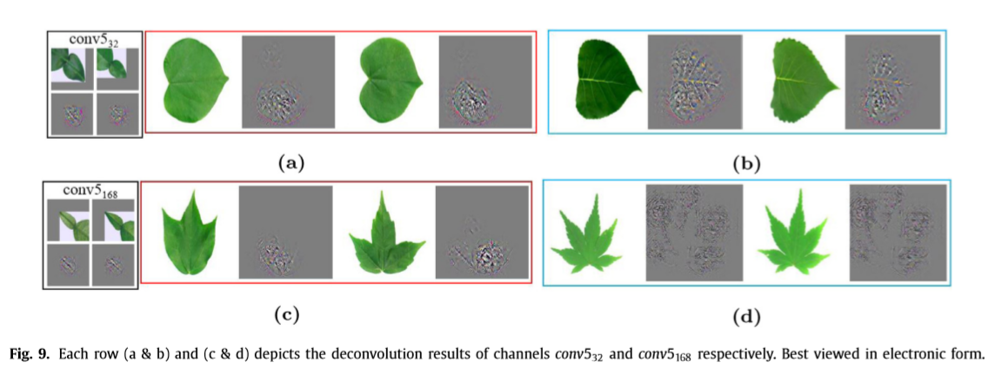
Notes:
Càng về các layer sau thì mức độ trừu tượng hóa ngày càng tang, từ gradient đến edge, rồi đến mid-level là venation
Chúng ta có thể thấy rang a và b mặc dù có cùng hình dạng là hình thùy, nhưng deconvolutional của nó vẫn khác nhau rõ rệt
Chúng ta đã thấy được các đặc trưng được tạo ra từ low-level -> mid-level, cuối cùng là đặc trưng trừu tượng/ chuyên biệt hóa nhất ở layer cuối cùng
Những đặc trưng này trùng khớp với cách làm của các nhà thực vật học khi định nghĩa về loài: từ chung (countour, overall pattern, major vein) đến cụ thể (thùy trước thùy sau, gân chính gân phụ & tertiary vein)
Những feature này có một số trạng thái tại từng mức độ phân loại.Feature không bị hạn chế đối với hình dạng, cấu trúc hay màu sắc mà còn mở rộng đối với loại hình đặc biệt như structural division, chóp lá, gốc lá, kiểu viền, …
Điều đó cho thấy rằng sử dụng DL, chúng ta có thể nhận thức được cách thức mà thị giác của chúng ta nhận thức được lá.

Slide 15
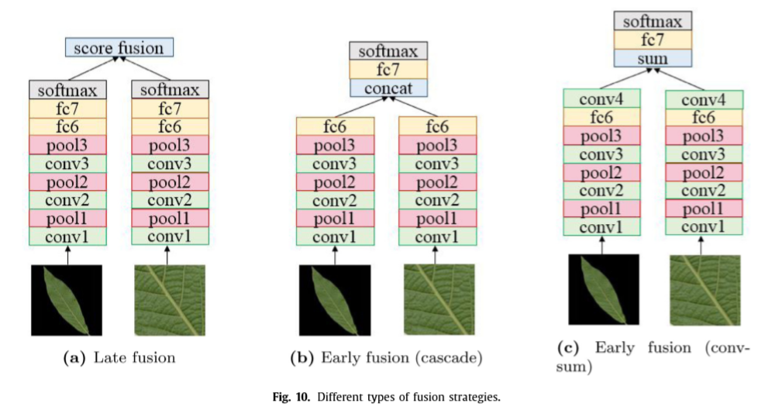

Slide 16
Hypbrid local-global feature extraction
CNN được training trên D1 và D2 trích xuất những thông tin với mức độ khác nhau.
Sử dụng toàn bộ lá, chúng ta có được những global featre mô tả cấu trúc tổng thể của lá nhưng hình dạng, màu sắc, kết cấu và viền.
Sử dụng patch, chúng ta thấy CNN có xu hướng nắm bắt những mẫu gân lá cục bộ.
-> CNN sử dụng D2 có khả năng nhận ra gân lá mà không cần bất kì tiền xử lý hay segmentation nào.
Mặc dù gân lá là feature mạnh mẽ cho classification leaf, những feature khác như hình dáng và viền vẫn thường được sử dụng cùng bởi nhà thực vật học để phân loại các loài.
-> Design hybrid local-global feature extraction model
Notes:
Global network train trên toàn bộ lá
Local network train trên patch
-> tích hợp thông qua feature fusion
Late fusion: đặt fusion ngay sau softmax
Early fusion: đặt fusion ngay trong quá trình tìm feature

Slide 17
Single stream
Design single stream CNN bao gồm: layer nông nhất cho mục đích test tính ổn định của CNN trong việc đánh giá sự phân bố của feature hybrid trong quá trình phân loại.
Conv1(96,11,4) - pool1(96,3,2) – norm - conv2(256,5,1) - pool2(256,3,2) – norm - conv3(384,3,1) - pool3(384,3,2) - fc6(2048) - fc7(44)
Convl(c,k,s) là convolutional ở layer l với c channel được tính bởi filter k x k với sải bước s.

Slide 18
Late fusion
Để xây dựng model trích xuất feature kết hợp, chúng ta chia kiến trúc mạng làm 2: global và local network
B1: pre-training mỗi network bằng dataset chính nó, trong pha validation, kết hợp 2 softmax output và tính finally class score bằng fusion method: average hoặc max voting

Slide 19
Early fusion
Tích hợp 2 network và cùng train từ đầu đến cuối với fused representation liên kết trực tiếp với phân lớp loài thông quan softmax layer.

Slide 20
Thử nghiệm
D1: 1325 (57.9%)
D2: 3960 (11.4%)
Testing set: 528
Thay vì khởi tạo weight ngẫu nhiên, chuyển từ model pre-trained
Learning rate: 10^-3, giảm đi 10 lẫn mỗi khi validation err rate ko đổi. Momentum 0.9 weight decay 10^-4

Slide 21
